Slide 1



Slide 2

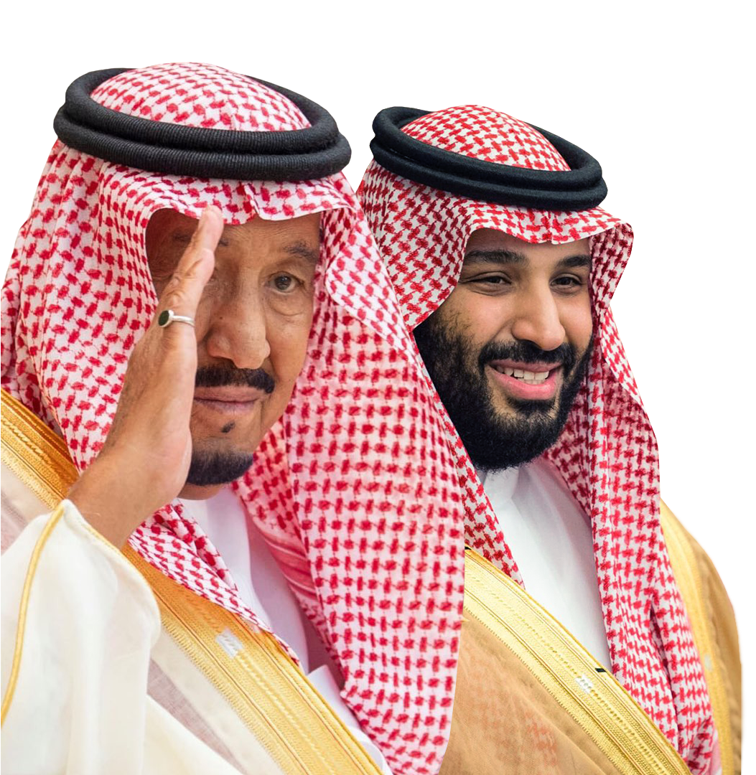

Slide 3


Slide 4
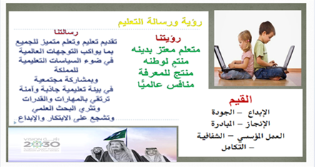

Slide 5
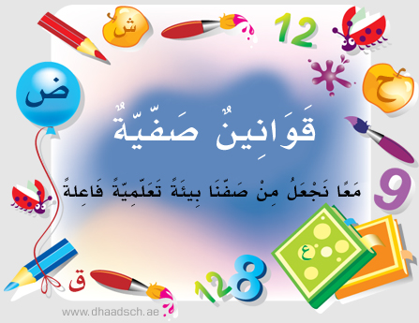

Slide 6
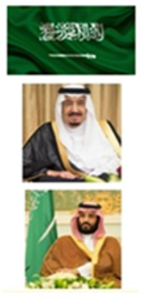
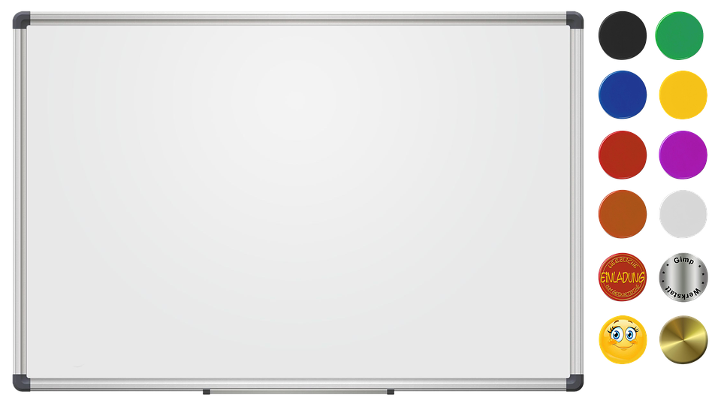

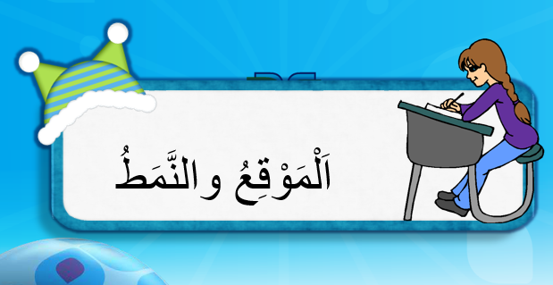



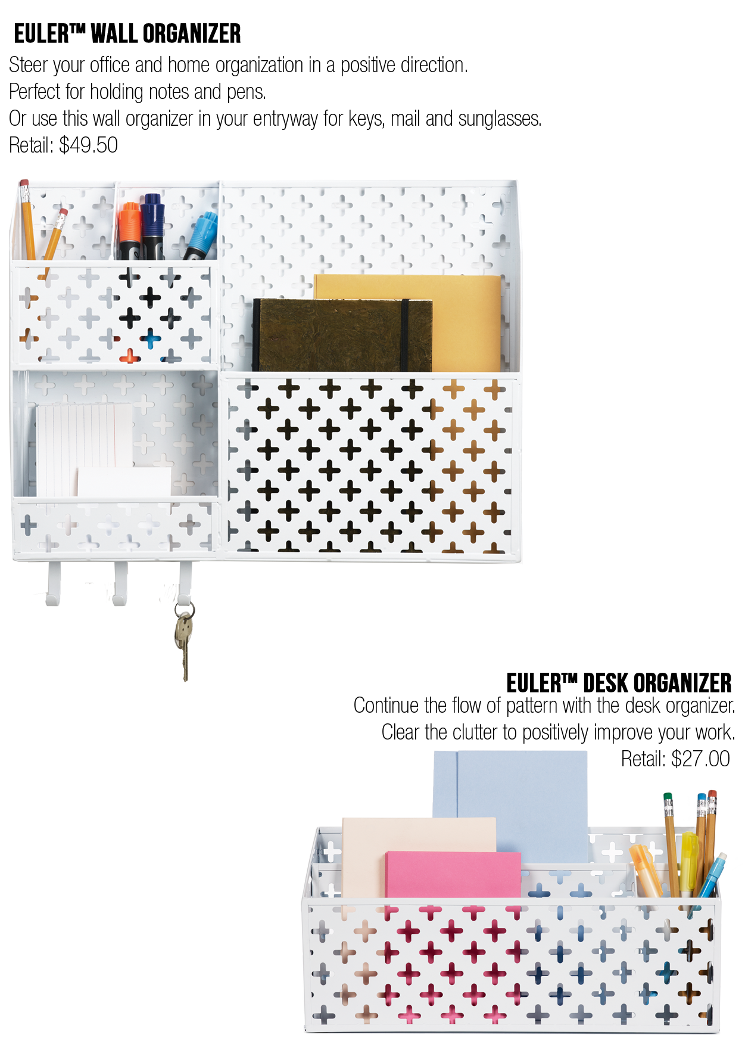

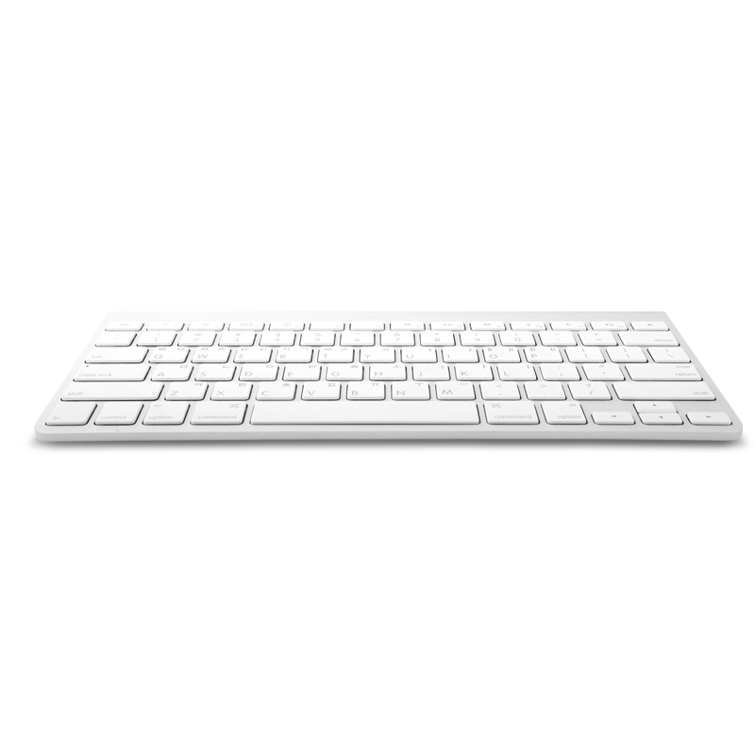


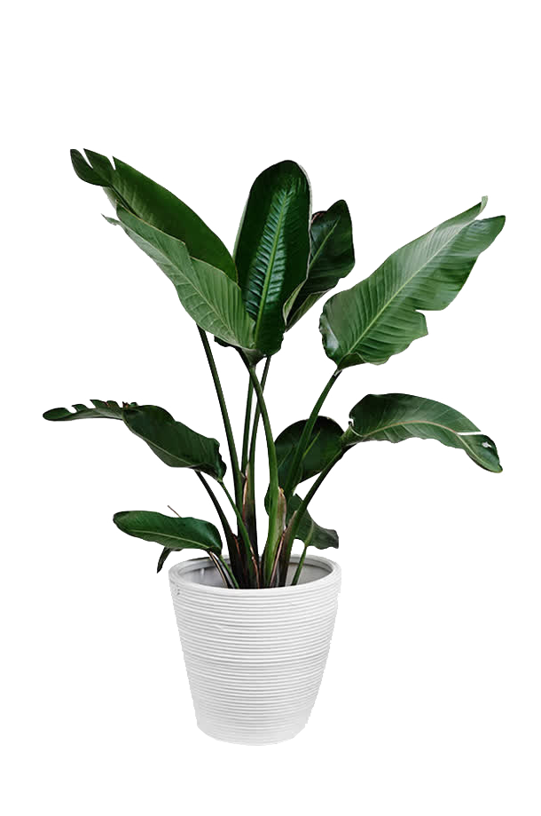
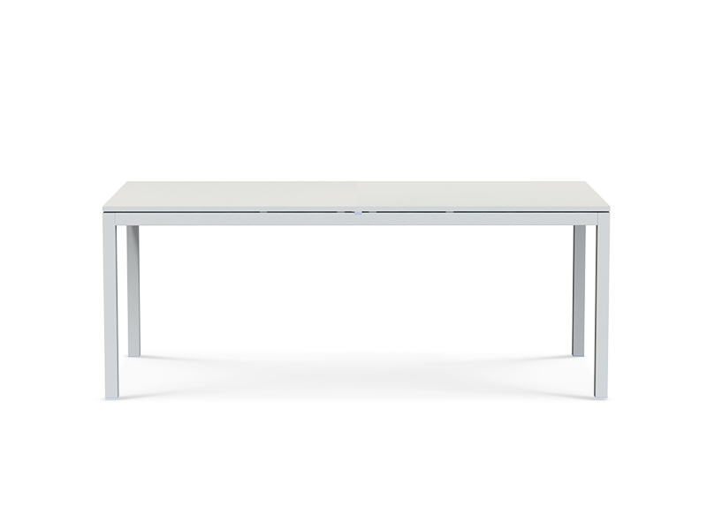
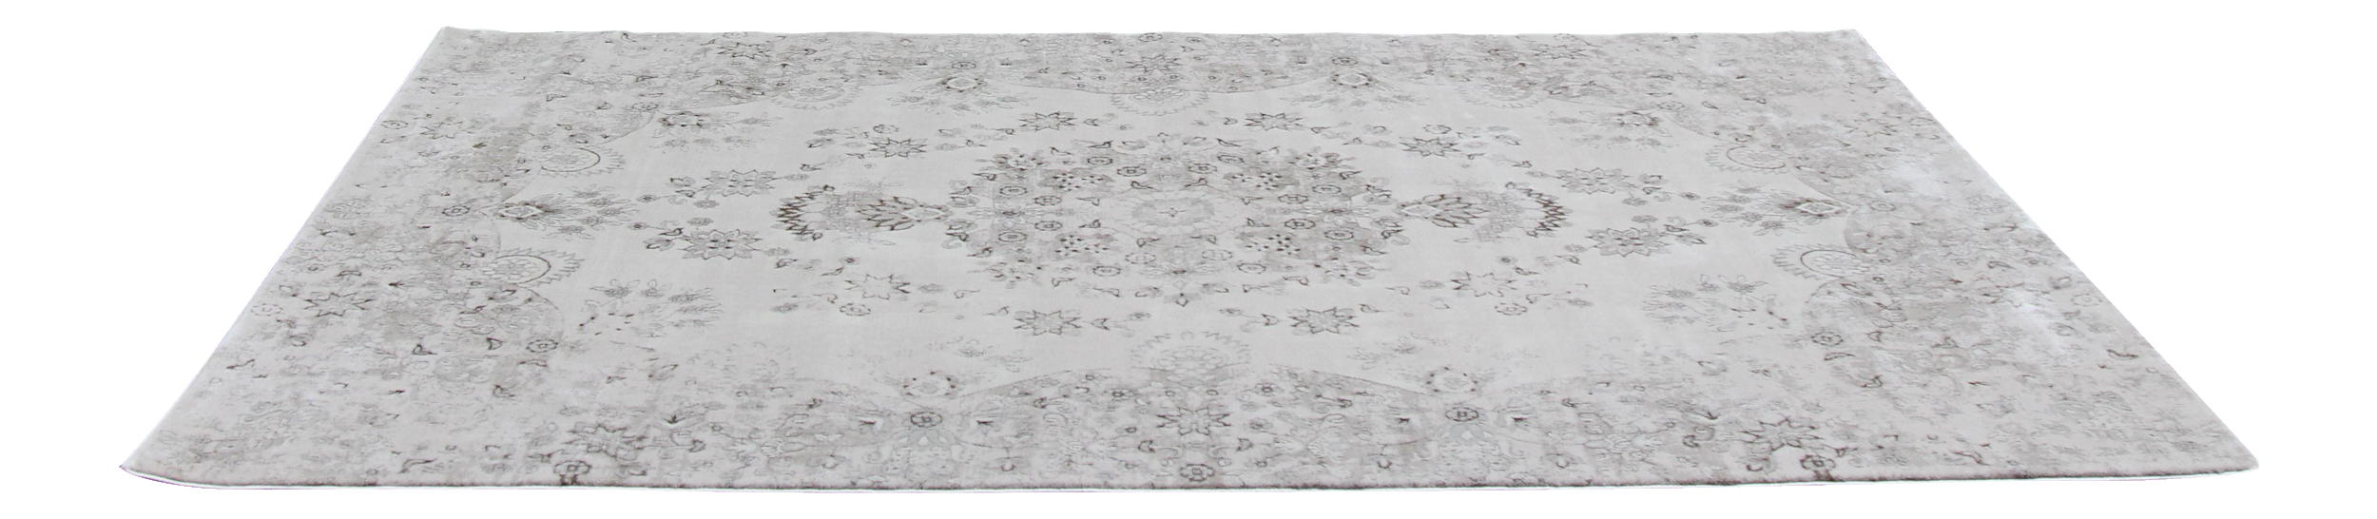
الفصل 3

Slide 7
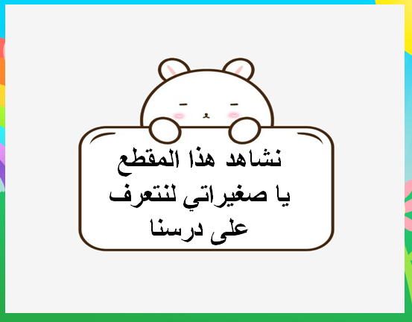

Slide 8
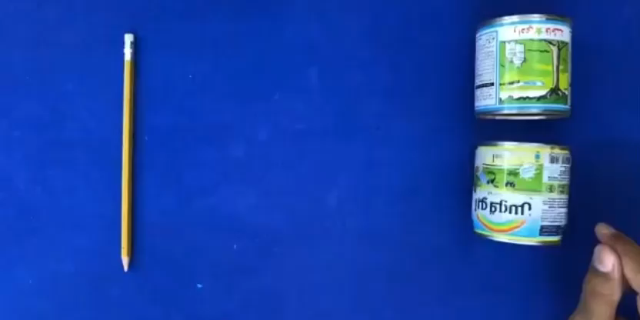

Slide 9

نشاط : صغيرتي المبدعة ضعي O
على النمر الذي يسير قبل البطة
وضعي × على النمر الذي يسير بعد البطة

Slide 10
صفحة 50
اليوم : الخميس
التاريخ : 8 / 3 / 1444هـ
الفصل الثالث : الموقع والنمط
موضوع الدرس : قبل , بعد
فكرة الدرس والهدف منه:
أصف ترتيب الحوادث، والأشياء والأماكن باستعمال: قبل، بعد.

Slide 11
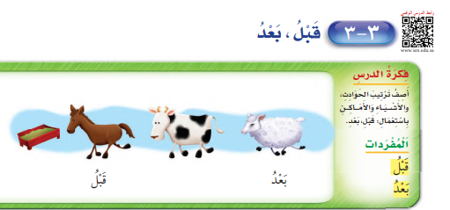

Slide 12

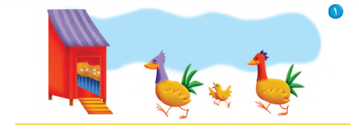
قَبْلَ

Slide 13

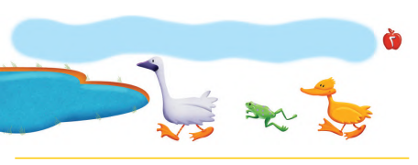
بَعْدَ

Slide 14

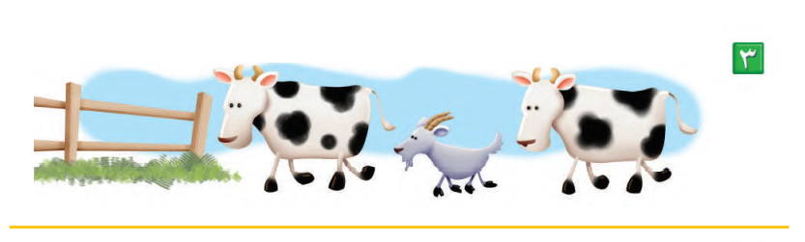
قَبْلَ
بَعْدَ

Slide 15
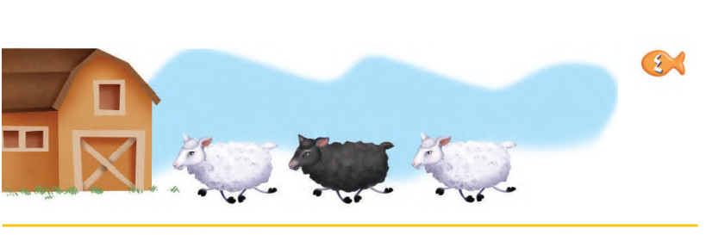
قَبْلَ
بَعْدَ

Slide 16


قَبْلَ
بَعْدَ

Slide 17

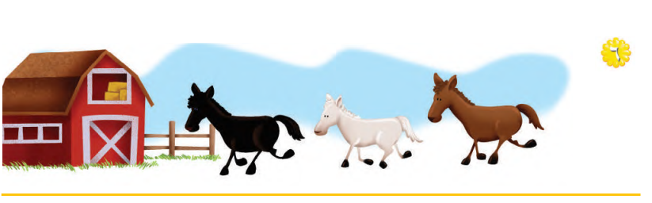
بَعْدَ

Slide 18

نشاط ختامي
https://wordwall.net/ar/resource/22648657

Slide 19
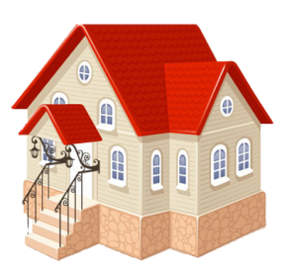
نشاط منزلي
الواجب
اطلب إلى طفلك أن يساعدك في تحضير وجبة العشاء. واساله عما يحتاج إليه قبل بدء تجهيز الطعام أو عمّا يحتاج إليه بعد الانتهاء من الأكل. ثم اسأله ماذا يقول قبل الأكل وبعده، دعه يتحدث عما فعلتماه معاً، مستعملا المفردات(قبل، بعد).

Slide 20
